Slide 1
Формы физического воспитания детей в семье
Подготовил:
Родина С.В., инструктор-методист
ДЮСШ «Икар» г. Саров

Slide 2
ЦЕЛЬ:
Побудить к совместным занятиям физическими упражнениями родителей с ребенком являющимися источником радости обогащения и оздоровления семейной жизни.
ЗАДАЧИ:
1. Объяснить родителям о необходимости заботиться о правильном развитии у ребенка основных двигательных навыков начиная с младенческого возраста.
2. Убедить родителей в том, что систематические занятия физической культурой помогают детям приобрести двигательный опыт, развивают ловкость, быстроту, динамическую силу, вырабатывают смелость.

Slide 3
Семья — замечательная вещь, а хорошая семья —это просто прекрасно. Александра Маринина

Slide 4
Физическое воспитание
Физическое воспитание – это составляющий компонент нравственного, интеллектуального, умственного и эстетического воспитания и гармонического развития ребенка.
Воспитывать спортивные наклонности у ребенка необходимо с самых первых дней жизни, учитывая его возрастные и индивидуальные особенности и возможности.

Slide 5
Физически развитый ребенок
гибкий
выносливый
сильный
быстрый
ловкий

Slide 6
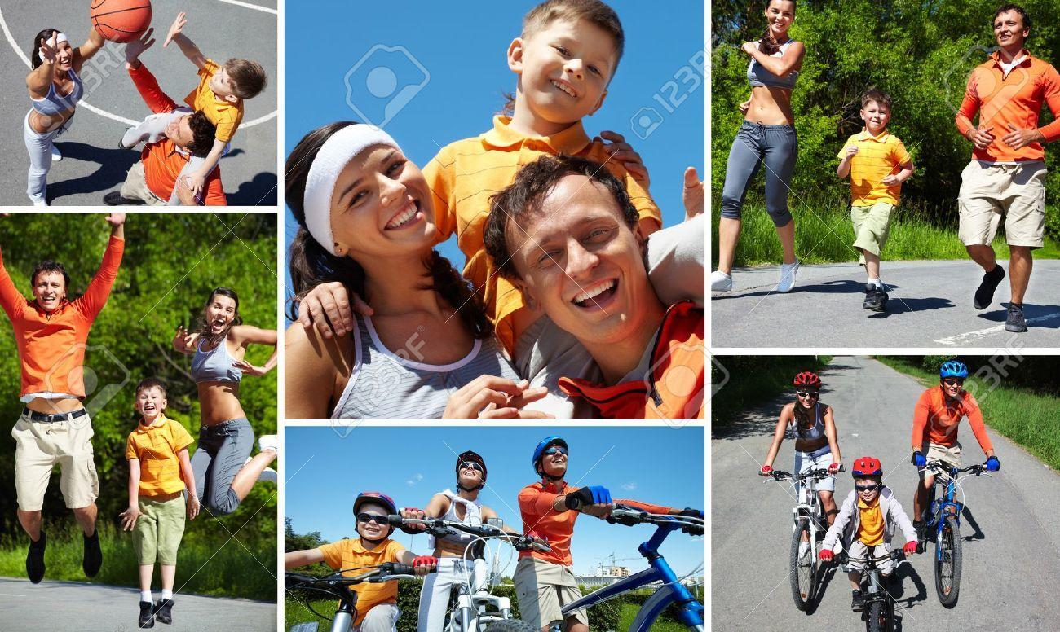
ФОРМЫ физического воспитания в семье

Slide 7
Пешие прогулки и походы
Пешеходные прогулки, более длительные походы являются одной из форм активного отдыха, рационального использования свободного времени для укрепления здоровья.

Slide 8
Лыжные прогулки
Великолепным оздоровительным средством в зимнее время служат лыжные прогулки. Такой вид активности отлично тренирует мышцы, выносливость, закаливает организм, дарит очень много положительных эмоций и радости.
Прогулки на лыжах доступны уже детям с 3-летнего возраста.

Slide 9
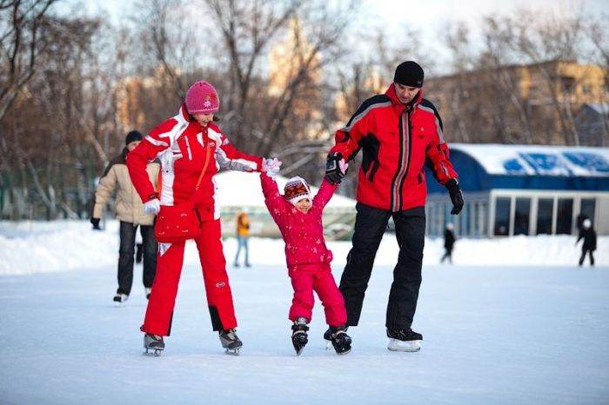
Катание на коньках
Катание на коньках стимулирует двигательную активность школьников, улучшает состояние их здоровья и общую физическую закалку. Систематически выполняемые движения на воздухе приводят к благоприятным изменениям в развитии органов дыхания и дыхательной мускулатуры.

Slide 10
Езда на велосипеде
Езда на велосипеде оказывает сильное воздействие на сердечно-сосудистую, дыхательную системы, способствует укреплению мышц, особенно ног, стопы. У детей развивается быстрота, ловкость, равновесие, глазомер, координация движений, ориентировка в пространстве, ритмичность, сила, выносливость, повышается вестибулярная устойчивость.

Slide 11
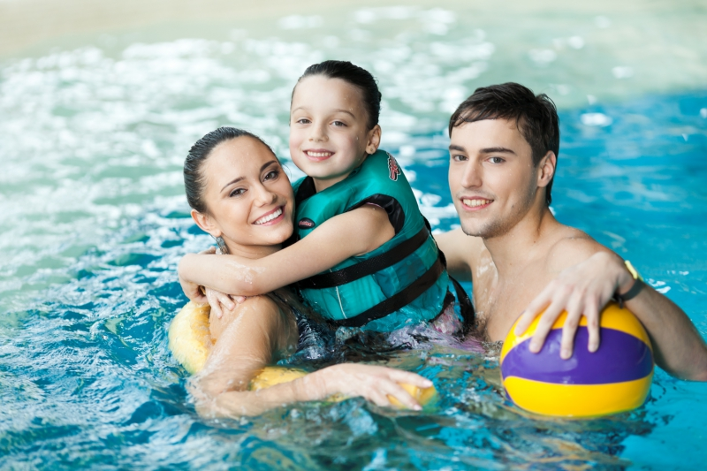
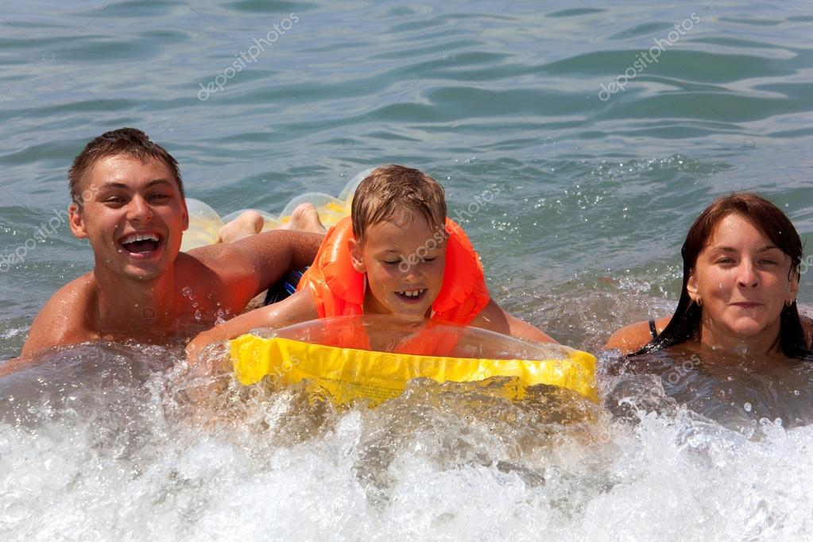
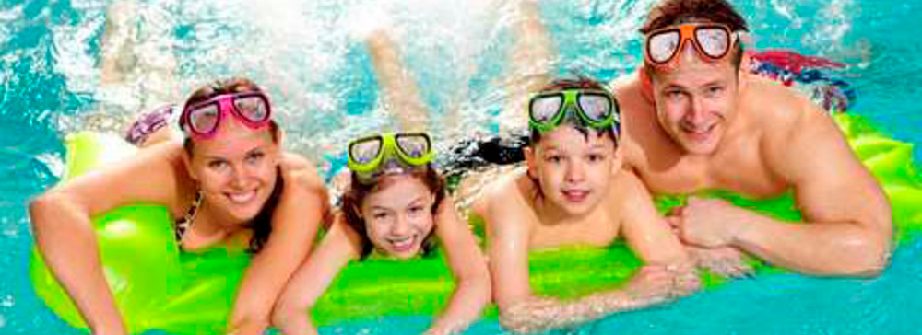
Плавание
Влияние плавания на организм человека благотворно и разнообразно.

Slide 12
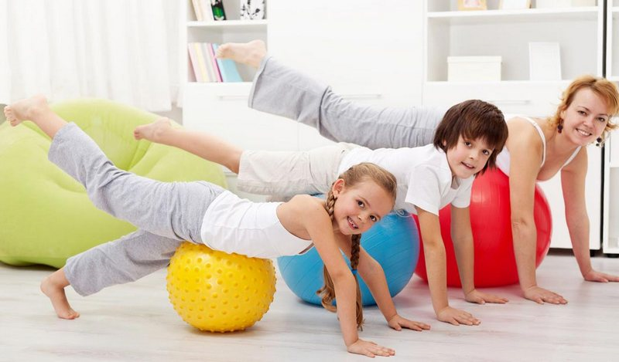
Утренняя гимнастика
Гигиенические утренние упражнения укрепляют организм, закаляют тело, дают бодрость, воспитывают волю. Они заряжают организм энергией на весь день.

Slide 13
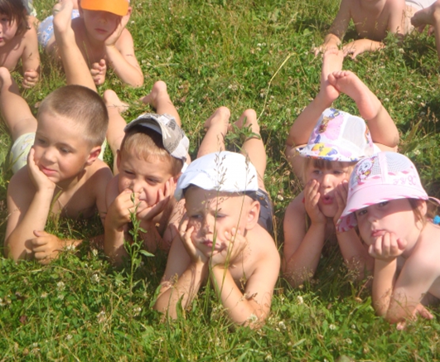
Закаливание
Закаливание — это комплексная система оздоровительных воздействий, направленных на достижение устойчивости, невосприимчивости организма к вредным для здоровья метеорологическим и другим факторам.
ЗАКАЛИВАНИЕ СОЛНЦЕМ

Slide 14
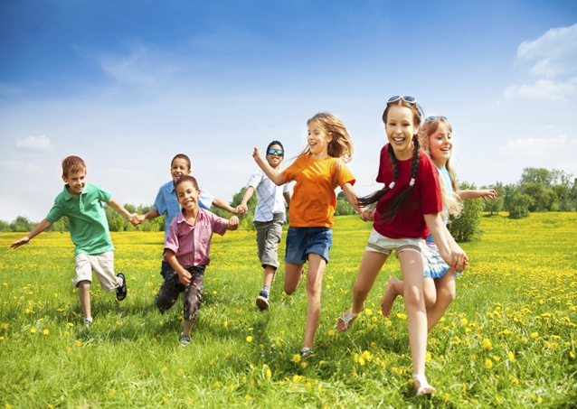
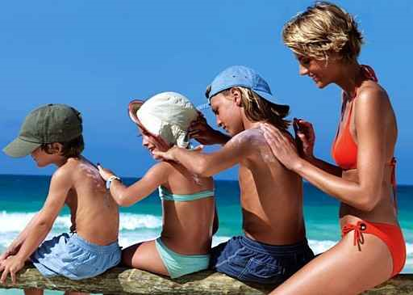
ЗАКАЛИВАНИЕ ВОЗДУХОМ

Slide 15
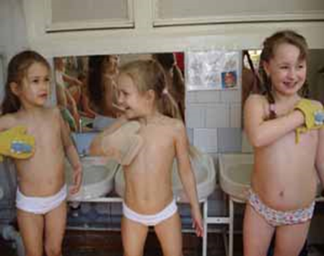
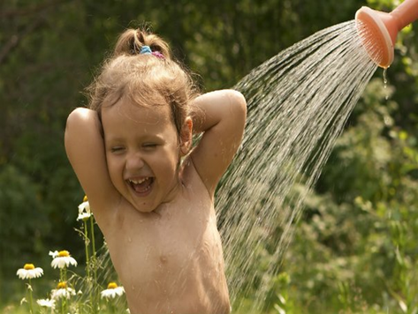
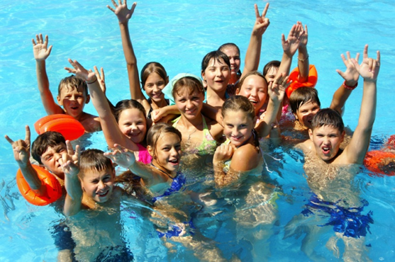
ЗАКАЛИВАНИЕ ВОДОЙ
Обтирание
Обливание
Купание

Slide 16
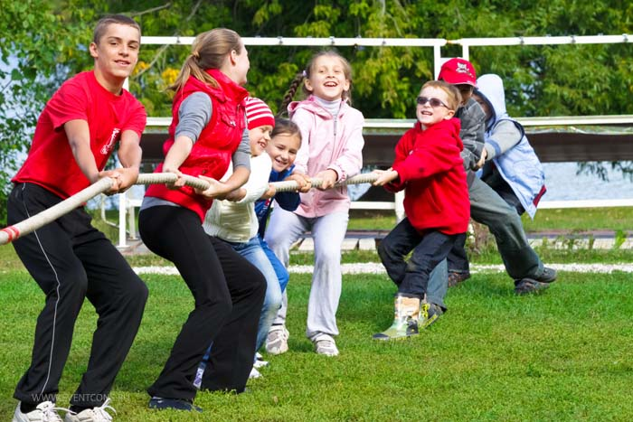
Подвижные игры
«Игра является потребностью растущего организма, она развивает физические силы ребенка, сообразительность, находчивость, инициативу, вырабатывает у ребят организационные навыки, развивает выдержку и т.д.»
Н.К. Крупская

Slide 17
Заключение
Совместные занятия родителей с детьми приносят следующие положительные результаты:
- пробуждают у родителей интерес к уровню двигательной зрелости ребенка и способствует развитию двигательных навыков у детей в соответствии с их возрастными способностями;
- углубляет взаимосвязь родителей и детей;
- предоставляет возможность позаниматься физкультурой за короткий отрезок времени не только ребенку, но и взрослому, родитель показывает те или иные упражнения и выполняет большинство из них вместе с ребенком;
- позволяет с пользой проводить то свободное время, которое мать или отец посвящают ребенку, служат взаимообогащению, способствует всестороннему развитию ребенка.

Slide 18
«Гимнастика, физические упражнения, ходьба должны прочно войти в повседневный быт каждого, кто хочет сохранить работоспособность, здоровье, полноценную и радостную жизнь». Гиппократ.

Slide 19
СПАСИБО ЗА ВНИМАНИЕ!

